Slide 1
ÁRBOL BINARIO DE BÚSQUEDA

Slide 2
¿Qué es un Árbol binario de Búsqueda?
Es aquel que dado un nodo, todos los datos del subárbol izquierdo son menores, mientras que todos los datos del subárbol derecho son mayores.
10
nuevo_nodo = 5;

Slide 3
¿Qué es un Árbol binario de Búsqueda?
Es aquel que dado un nodo, todos los datos del subárbol izquierdo son menores, mientras que todos los datos del subárbol derecho son mayores.
10
nuevo_nodo = 5;
nuevo_nodo = 15;
5

Slide 4
¿Qué es un Árbol binario de Búsqueda?
Es aquel que dado un nodo, todos los datos del subárbol izquierdo son menores, mientras que todos los datos del subárbol derecho son mayores.
nuevo_nodo = 5;
10
nuevo_nodo = 15;
nuevo_nodo = 4;
5
15

Slide 5
¿Qué es un Árbol binario de Búsqueda?
Es aquel que dado un nodo, todos los datos del subárbol izquierdo son menores, mientras que todos los datos del subárbol derecho son mayores.
nuevo_nodo = 5;
10
nuevo_nodo = 15;
nuevo_nodo = 4;
5
15
nuevo_nodo = 8;
4

Slide 6
¿Qué es un Árbol binario de Búsqueda?
Es aquel que dado un nodo, todos los datos del subárbol izquierdo son menores, mientras que todos los datos del subárbol derecho son mayores.
nuevo_nodo = 5;
10
nuevo_nodo = 15;
nuevo_nodo = 4;
5
15
nuevo_nodo = 8;
nuevo_nodo = 20;
4
8

Slide 7
¿Qué es un Árbol binario de Búsqueda?
Es aquel que dado un nodo, todos los datos del subárbol izquierdo son menores, mientras que todos los datos del subárbol derecho son mayores.
nuevo_nodo = 5;
10
nuevo_nodo = 15;
nuevo_nodo = 4;
5
15
nuevo_nodo = 8;
nuevo_nodo = 20;
4
8
20

Slide 8
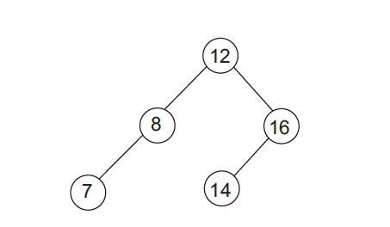
Ejemplo: Construir un árbol binario de búsqueda para almacenar los datos 12,8,7,16,14.
Solución:

Slide 9
Operaciones en Árboles binarios de Búsqueda:
Insertar un nodo en el árbol.
Mostrar el árbol completo.
Buscar un nodo específico.
Recorrer el árbol.
Borrar un nodo del árbol.

